Slide 1
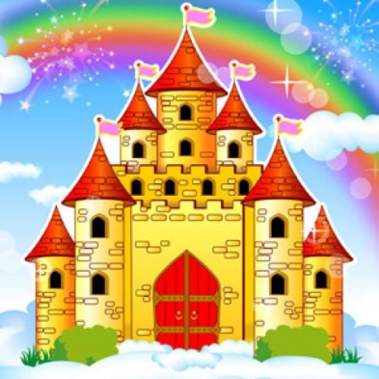




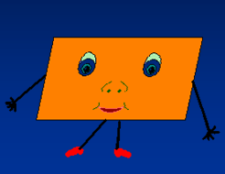


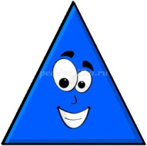
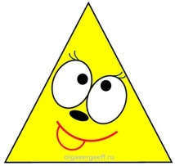
Страна «?????????»

Slide 2
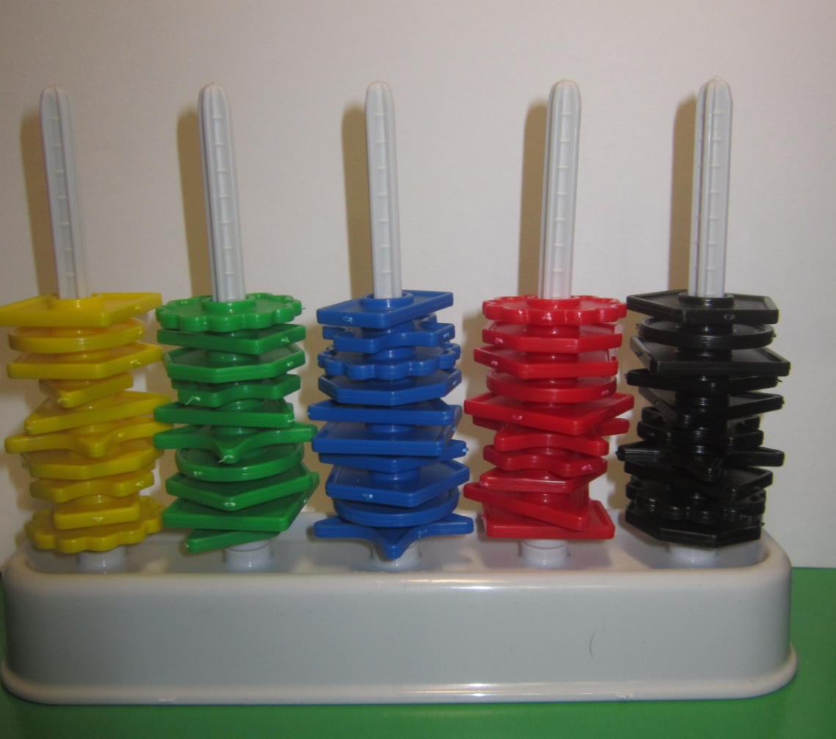
Фигуры эти узнаем... С ними вместе мы живем…

Slide 3
Три вершины, Три угла, Три сторонки – Кто же я?
?

Slide 4
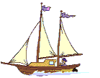
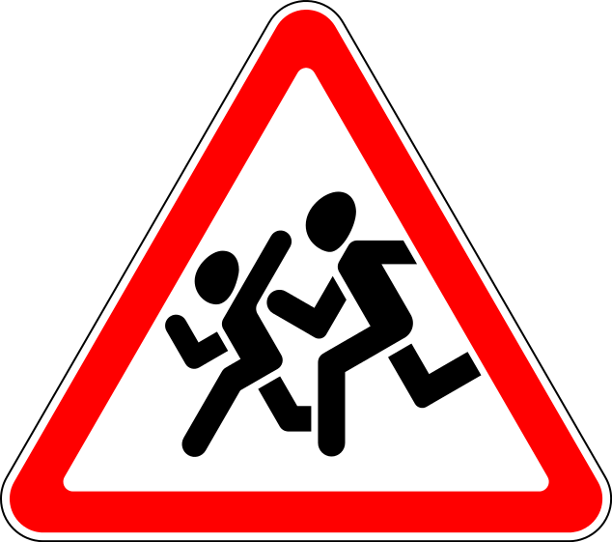



Все фигуры очень просто в нашу жизнь , друзья, вошли. Воплощение в предметах окружающих нашли.

Slide 5
?
Все четыре стороны
Одинаковой длины.
Вам его представить рад.
А зовут его…

Slide 6
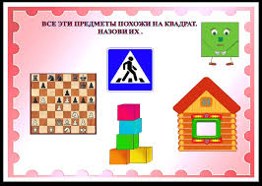

Slide 7
?
Все углы мои прямы,
Есть четыре стороны,
Только две из них равны…

Slide 8
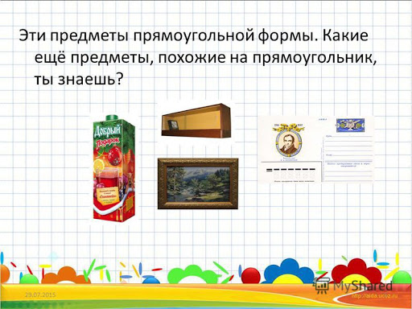


Slide 9
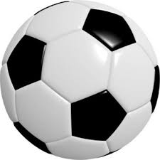
?
На мяче футбольном нашем
Черным цветом он закрашен

Slide 10
ПЯТИУГОЛЬНИК

Slide 11

?
Для пчелы фигуры этой
В целом мире лучше нету

Slide 12
ШЕСТИУГОЛЬНИК

Slide 13
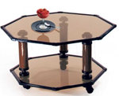
Существуют ли фигуры с ещё большим количеством углов?

Slide 14
-Вышли братья на парад - ……..угольников отряд.

Slide 15
Страна «Многоугольники»

Slide 16
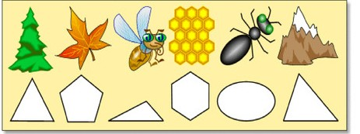
Вывод: В окружающем нас мире много предметов, которые напоминают нам разные геометрические фигуры.
Все фигуры очень прочно в нашу жизнь , друзья, вошли.
Воплощение в предметах окружающих нашли.

